Slide 1
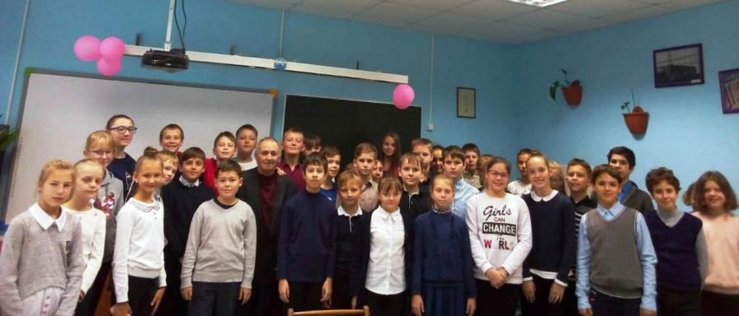
Встреча шестиклассников с Шейнгаузом Александром Мироновичем

Slide 2
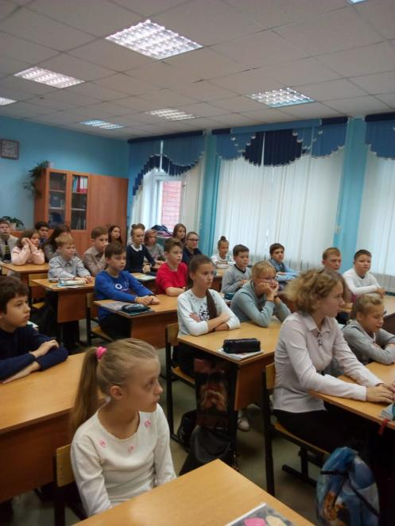
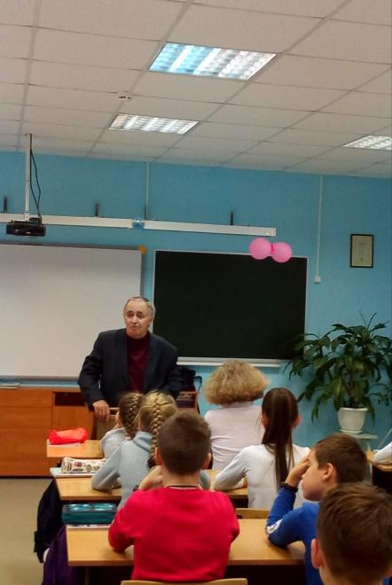
Рассказ о Рыбинске в годы Великой Отечественной войны и о подвигах наших земляков

Slide 3
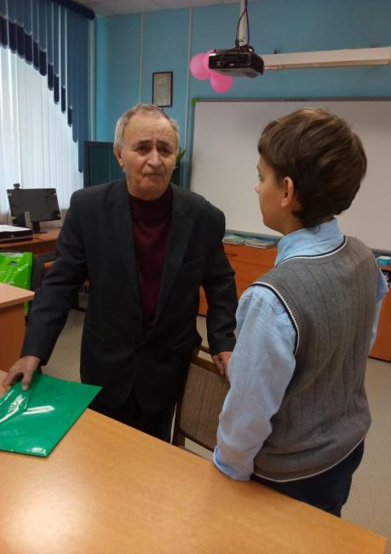
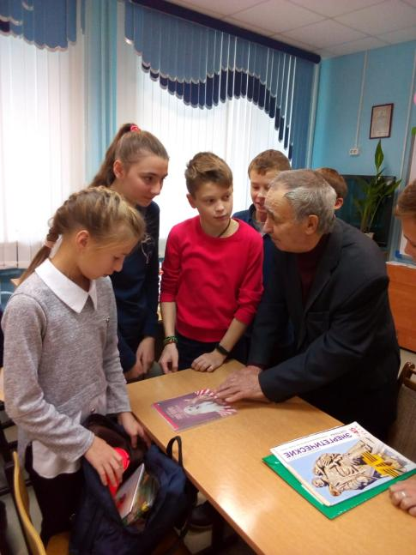
Вопросы, вопросы, вопросы…

Slide 4
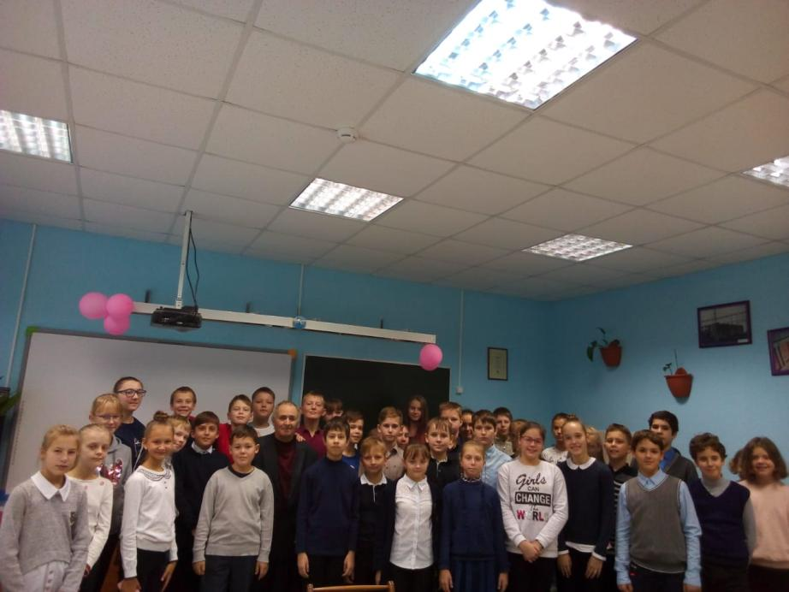
Фото на память с Шейнгаузом Александром Мироновичем

